Slide 2
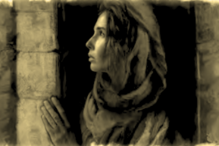
Para Memorizar
«Por la fe no pereció la prostituta Rajab junto con los incrédulos, porque recibió en paz a los espías»
(Hebreos 11: 31).

Slide 3
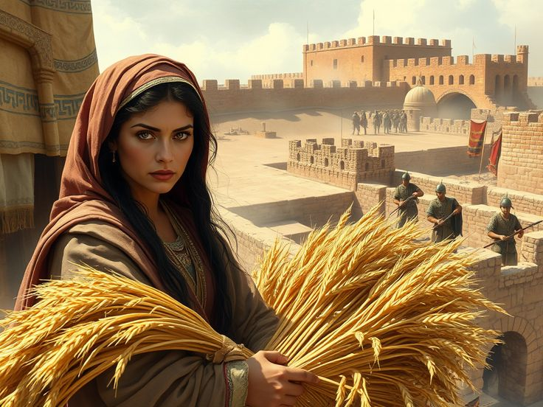
Enfoque del Estudio
Texto clave: : Hebreos 11:31 Para está semana estudiaremos: Josué 2:1-21; Números 14:1-12; Hebreos 11:31; Éxodo 12:13; Josué 9; Nehemías 7:25. En esta semana, estudiaremos tres grupos de personas que reciben la gracia de Dios: 1) El pueblo de Israel; 2) Rahab y su familia; 3) Los gabaonitas.
Para muchos lectores, el libro de Josué a menudo se asocia con la guerra, la destrucción y la muerte. Si bien estos elementos están presentes en el libro, no representan la historia completa. La destrucción de los cananeos ocurrió solo después de un largo período de gracia (Génesis 15:16). Los eventos del Éxodo sirvieron como un testimonio significativo de la soberanía de Dios y pueden verse como un último llamado para los habitantes de Canaán. Las historias de Rahab y los gabaonitas demuestran que la mayoría de los cananeos estaban conscientes de lo que Dios había hecho, pero solo unos pocos respondieron apropiadamente. En lugar de rendirse, eligieron resistir, haciendo eco del fracaso de Faraón 40 años antes
La historia se repite hoy. La iglesia, bajo el liderazgo de Cristo, el nuevo Josué, Josué es un libro de gracia y misericordia. Esta semana vemos cómo la gracia de Dios se manifestó en las vidas de los israelitas y cananeos. De nuevo, Israel está listo para entrar en la Tierra Prometida. Dios les está dando una segunda oportunidad. La amenaza que plantean las capacidades del ejército cananeo no ha cambiado. Lo que ha cambiado es la fe de esta segunda generación de israelitas. En cuanto a los cananeos, las historias de Rahab y los gabaonitas demuestran que no todo está perdido en la tierra condenada.

Slide 4
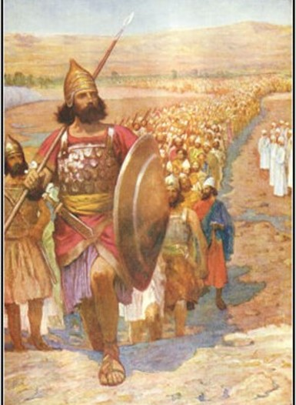
Sábado
Introducción a la Lección
omo líder, Josué se presenta ante los israelitas a quienes se les da una segunda oportunidad para entrar en la Tierra Prometida. Se puede sentir la tensión en el aire. Cuarenta años antes, otra generación se enfrentó a una tarea similar y fracasó estrepitosamente (Números 13; 14). Tuvieron una gran oportunidad de hacer realidad las promesas de Dios en sus vidas, pero fallaron de manera abismal. La pregunta que las palabras iniciales del segundo capítulo de Josué evocan en la mente del lector es: ¿Cómo usarán los israelitas esta segunda oportunidad? ¿La aprovecharán al máximo con la ayuda de Dios, o su falta de compromiso y terquedad harán que la malgasten de nuevo?
Josué 2 establece paralelos con otras dos historias del pasado de Israel. La primera es la historia de los espías en Números 13, que presenta el encargo, la incursión, el descubrimiento, el regreso, la presentación, el informe y la posterior decisión de los doce espías. La historia de Rahab oculta de manera única la identidad del escurridizo objeto valioso que los espías buscaban, preparando el escenario para la sorpresa final. ¡La propia Rahab es el descubrimiento inestimable de la misión de reconocimiento! Es acogida en la comunidad del pacto y finalmente se convierte en ancestro del Mesías (Mateo 1:5).
Basta su gracia para resistir todas las pruebas, y aunque estas sean más duras que nunca, si tenemos absoluta confianza en Dios, podremos vencer todas las tentaciones y por su gracia salir victoriosos. Debemos llevar puesta la completa armadura de Dios, y estar listos en todo momento para sostener el conflicto con las potestades de las tinieblas. (La fe por la cual vivo, 7 de noviembre, p. 319).
C

Slide 5
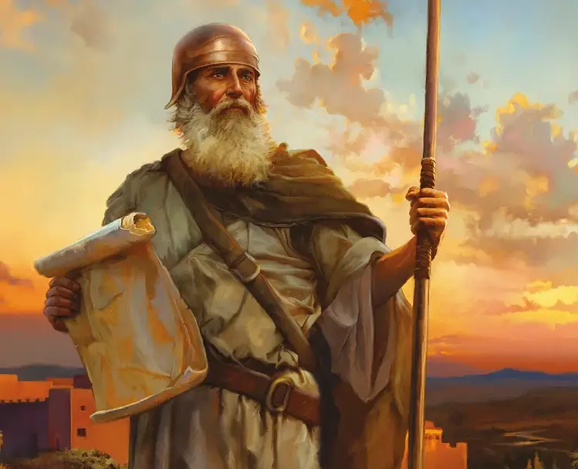
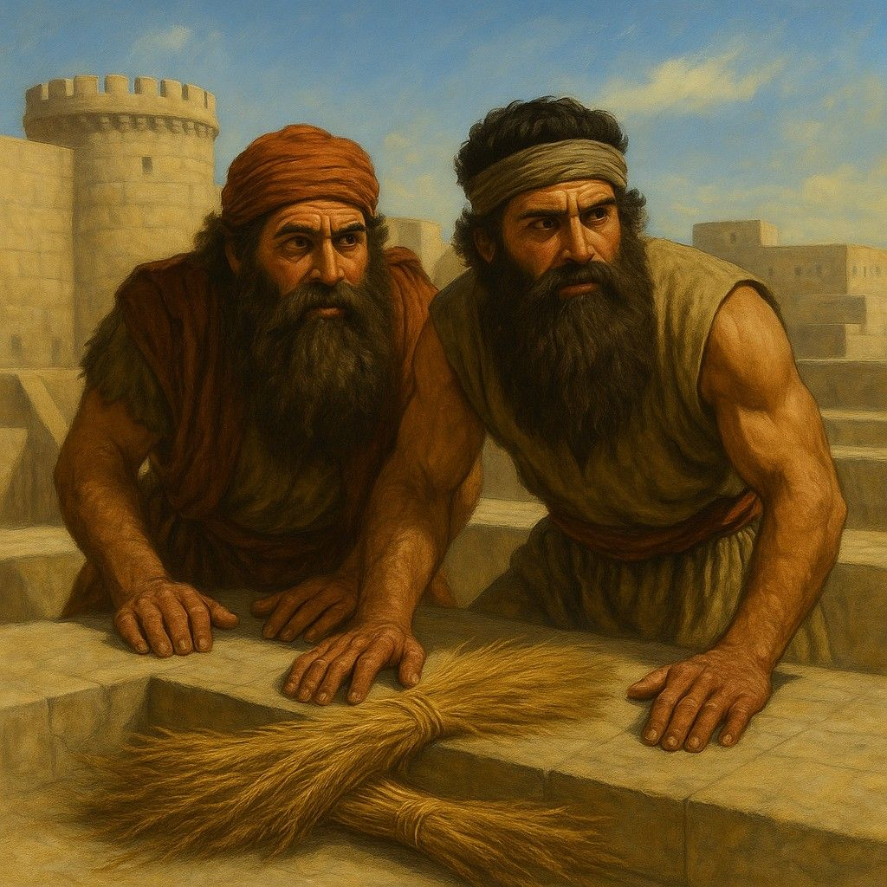
Domingo
SEGUNDA OPORTUNIDAD
«Josué hijo de Nun envió desde Sitim dos espías secretamente, diciéndoles: Andad, reconoced la tierra, y a Jericó.» (Josué 2: 1)
Lee Josué 2:1 y Números 13:1, 2, 25-28, 33; 14:1-12. ¿Por qué Josué comenzó la misión de conquistar la Tierra Prometida enviando espías?
R. Para que reconocieran la tierra, ya en una ocasión con Moisés sucedió lo mismp, pero lamentablemente el pueblo no confió en la promesa de Dios. Ahora tenían una segunda oportunidad.
La razón por la que los espías eligieron la casa de Rahab radica en el hecho de que el establecimiento de una prostituta sería un lugar discreto para que los extranjeros lo visitaran, proporcionando una entrada sin llamar la atención. Probablemente funcionando como una posada o taberna, la casa de Rahab era también un centro para recopilar información, lo que la convertía en una elección estratégica para los espías. Los espías son fieles a su misión y, a diferencia del pueblo de Israel en Sitio, evitan cualquier posible distracción y se centran en recopilar información esencial para el éxito de la conquista. Utilizan bien la segunda oportunidad proporcionada por la gracia de Dios y demuestran que la historia negativa no tiene por qué repetirse cuando confiamos en Dios.
«El hijo de Dios debe cultivar una aguda sensibilidad hacia el pecado… Una de las artimañas más eficaces de Satanás consiste en inducir a los hombres a cometer pecadillos a fin de enceguecer la mente para que no vean el peligro de las pequeñas complacencias, de los insignificantes apartamientos de los claros requisitos establecidos por Dios. Muchos que se apartarían con horror de alguna gran transgresión, son inducidos a considerar el pecado en asuntos menores como cosa sin mayor consecuencia. Pero estos pecadillos consumen la esencia de la piedad en el alma. Los pies que entran en un sendero que se aparta del camino recto están orientándose hacia el camino ancho que termina en la Muerte.» (Conflicto y valor, 20 de abril, p. 116).
Reflexionemos: Piensa en la segunda oportunidad que Dios concedió a los israelitas de entrar en Canaán, y en la gracia concedida a Pedro después de que negó a su Señor. ¿Qué nos enseñan estos incidentes acerca de la gracia que debemos ofrecer a quienes la necesitan?

Slide 6
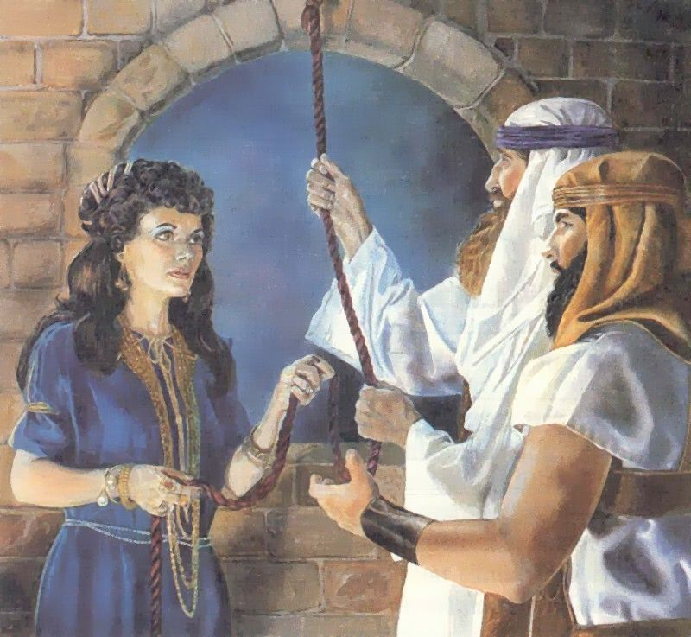
Lunes
VALOR EN LUGARES INESPERADOS
«Por la fe Rahab la ramera no pereció juntamente con los desobedientes, habiendo recibido a los espías en paz.» (Hebreos 11: 31)
Lee Josué 2:2-11; Hebreos 11:31 y Santiago 2:25. ¿Qué nos dicen estos textos acerca de Rahab??
R. El Nuevo Testamento elogia la fe de ella, pero si analizamos las referencias del Nuevo Testamento al accionar de Rahab nos revela que el registro bíblico no avala todo lo que hizo en esa ocasión ni aprueba la mentira que dijo. Pero Dios vio una chispa de fe a través de la cual podía salvarla.
Dios utilizó lo que había de bueno en Rahab, su fe en él y su decisión de pertenecer a su pueblo, pero nunca elogió todo lo que ella hizo. Dios valoró a Rahab por su valentía excepcional, por su fe, por ser agente de salvación y por elegir al Dios de Israel. La decisión moral que tomó significaba que reconocía que, a la luz del juicio de Dios, solo había dos opciones: continuar en rebelión contra él y ser aniquilada, o aceptar por fe la misericordia divina. Al elegir al Dios de los israelitas, Rahab se convirtió en un ejemplo de lo que pudo haber sido el destino de todos los habitantes de Jericó si hubieran aceptado la misericordia del Dios de Israel.
«Los hijos de Israel habían de ocupar todo el territorio que Dios les había señalado. Habían de ser desposeídas las naciones que rechazaran el culto y el servicio al verdadero Dios. Pero el propósito de Dios era que por la revelación de su carácter mediante Israel, los hombres fueran atraídos a él. A todo el mundo se le dio la invitación del evangelio. Por medio de la enseñanza del sistema de sacrificios, Cristo había de ser levantado delante de las naciones, y habían de vivir todos los que lo miraran. Todos los que, como Rahab la cananea, y Rut la moabita, se volvieran de la idolatría al culto del verdadero Dios, habían de unirse con el pueblo escogido. A medida que aumentara el número de los israelitas, estos habían de ensanchar sus fronteras, hasta que su reino abarcara el mundo.» (Palabras de vida del gran Maestro, pp. 230-233).
Reflexionemos: ¿Qué nos enseña esta historia acerca de la lealtad total que debemos a Dios?

Slide 7
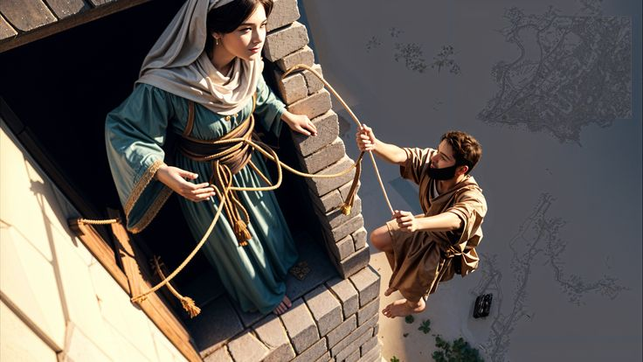
Martes
NUEVO PACTO
«He aquí, cuando nosotros entremos en la tierra, tú atarás este cordón de grana a la ventana por la cual nos descolgaste; y reunirás en tu casa a tu padre y a tu madre, a tus hermanos y a toda la familia de tu padre» (Josué 2: 18).
Lee Josué 2:12-21 y Éxodo 12:13, 22, 23. ¿Cómo nos ayuda este texto de Éxodo a entender el acuerdo entre los espías y Rahab?
R. Ya que nos recuerda la pascua en vísperas del Éxodo. Ya que los israelitas debían permanecer en su casa y marcar los postes de los dinteles con sangre. En el caso de Rahab y los espías le pidieron que colocara un cordón de grana en la ventana y permanecer toda la familia dentro de la casa.
Rahab recibe la garantía de que ella y su casa serán perdonadas. Similar a los israelitas en la última plaga, hay una señal que debía fijarse: un cordón escarlata colgando de una ventana, probablemente por donde Rahab bajó a los espías con una cuerda. Sin embargo, su liberación es, en última instancia, un acto divino. Si los muros de Jericó cayeron, Dios debió haber preservado la sección donde estaba su casa. Los gabaonitas también se asimilaron, pero como siervos. Tienen protección duradera (comparar con 2 Samuel 21), pero la consecuencia de su estratagema permanece.
«Con la fe confiada de un niñito, hemos de acudir a nuestro Padre celestial, contándole todas nuestras necesidades. Siempre está listo para perdonarnos y ayudarnos. La fuente de sabiduría divina es inagotable, y el Señor nos anima a sacar abundantemente de ella. El anhelo que podríamos tener de bendiciones espirituales se describe en estas palabras: «Como el ciervo brama por las corrientes de las aguas, así clama por ti, oh Dios, el alma mía». Necesitamos una profunda hambre espiritual por los ricos dones que el cielo puede concedernos. Debemos tener hambre y sed de justicia. Oh, que podamos tener un deseo consumidor de conocer a Dios por experiencia, para llegar hasta la cámara de audiencia del Altísimo, extendiendo la mano de fe, y vaciando nuestras almas impotentes sobre Aquel poderoso para salvar. Su bondad amante es mejor que la vida » (Dios nos cuida, 12 de enero, p. 20).
Reflexionemos: ¿Qué poderoso mensaje podemos encontrar en estas dos historias? ¿Qué lecciones relacionadas con el evangelio podemos extraer de ellas?

Slide 8
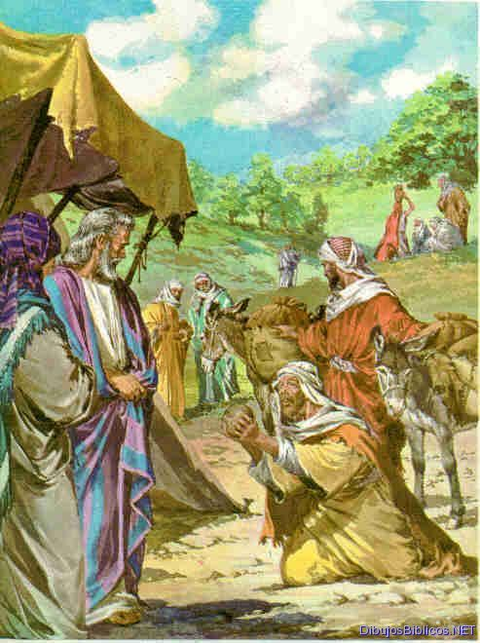
Miércoles
VALORES ENFRENTADOS
«Mas los moradores de Gabaón, cuando oyeron lo que Josué había hecho a Jericó y a Hai, usaron de astucia; pues fueron y se fingieron embajadores, y tomaron sacos viejos sobre sus asnos, y cueros viejos de vino, rotos y remendados,» (Josué 9: 3-4)
Lee Josué 9:1-20. ¿Qué semejanzas y diferencias existen entre la historia de Rahab y la de los gabaonitas? ¿Por qué son significativas esas semejanzas y diferencias?
R. Que ambos habían de los actos pasados de Dios en favor de su pueblo, Rahab y los gabaonitas mostraron su fe a través de medios poco convencionales. ambos casos, buscan ser librados de la destrucción venidera.
El discurso de los gabaonitas es sorprendentemente similar al de Rahab. Ambos reconocen el poder del Dios de Israel y que el éxito de este pueblo no es simplemente una hazaña humana. A diferencia de otros cananeos, no se rebelan contra el plan divino de conceder la tierra a los israelitas y admiten que el Señor mismo está expulsando a estas naciones ante Israel. Sin embargo, los resultados a largo plazo son bastante distintos. Rahab se convirtió en antepasado del Mesías y se asimiló a Israel. Los gabaonitas también se asimilaron, pero como siervos. Tienen protección duradera pero la consecuencia de su estratagema permanece. La historia de Rahab y los gabaonitas nos recuerda que los israelitas y los cananeos son más que simples grupos étnicos; también representan condiciones espirituales. El Israel de Dios, cualquiera que sea la etnia, es principalmente una comunidad espiritual. Todas las personas están invitadas a ser parte de esta comunidad. Nadie está fuera del alcance de Dios. En este sentido, el llamado paulino a derribar todas las barreras no es una mera novedad evangélica (Gálatas 3:28).
«Tales eran las condiciones en las cuales los gabaonitas podrían haber sido recibidos de no haber mediado el engaño al cual habían recurrido. Ser hechos leñadores y aguadores por todas las generaciones no era poca humillación para aquellos ciudadanos de una ciudad real, donde todos los hombres eran «fuertes». Pero habían adoptado el manto de la pobreza con fines de engaño, y les quedó como insignia de servidumbre perpetua. A través de todas las generaciones, esta servidumbre iba a atestiguar el aborrecimiento en que Dios tiene la mentira» (Conflicto y valor, 26 de abril, p. 122).
Reflexionemos: ¿Cuántas veces te has encontrado luchando entre lo que parecen ser dos valores bíblicos opuestos?

Slide 9
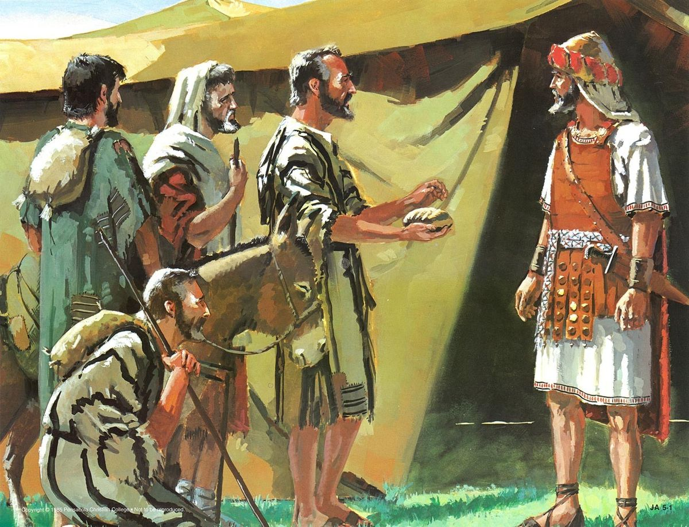
Jueves
GRACIA SORPRENDENTE
«Dijeron, pues, de ellos los príncipes: Dejadlos vivir; y fueron constituidos leñadores y aguadores para toda la congregación, concediéndoles la vida, según les habían prometido los príncipes.» (Josué 9: 21)
Lee Josué 9:21-27. ¿Cómo combinó la solución de Josué la justicia con la gracia?
R. La respuesta de Josué, que decretaba la servidumbre en beneficio de “toda la congregación” (Jos. 9:21), transformó la maldición en una bendición potencial para los gabaonitas.
La narrativa de los Gabaonitas invita a la contemplación sobre varios aspectos teológicos, ahondando en la naturaleza del carácter de Dios, Su justicia, Su misericordia, Su gobierno sobre la historia, la libertad humana y la interpretación de Su voluntad en situaciones marcadas por la contradicción o la ambigüedad. La revelación de Dios a través de Moisés instruyó a los israelitas a abstenerse de formar alianzas con los cananeos y, en cambio, exterminarlos bajo el kherem («anatema»). Pero el descuido de Israel al no buscar la guía del Señor permitió a los Gabaonitas engañar a los israelitas para que formaran una alianza prohibida, lo que llevó a un compromiso. El propósito último de Dios no reside en castigar a los pecadores, sino en presenciar su arrepentimiento y otorgar Su misericordia .
«El Espíritu de Dios inspiró la oración de Josué, para que se manifestara otra vez el poder del Dios de Israel. Por consiguiente, la petición no evidenciaba presunción por parte del gran caudillo. Aunque Josué había recibido la promesa de que Dios derrocaría ciertamente a los enemigos de Israel, realizó un esfuerzo tan ardoroso como si el éxito de la empresa dependiera solamente de los ejércitos de Israel. Hizo todo lo que era posible para la energía humana, y luego pidió con fe la ayuda divina. El secreto del éxito estriba en la unión del poder divino con el esfuerzo humano. Los que logran los mayores resultados son los que confían más implícitamente en el Brazo todopoderoso. El hombre que exclamó: «Sol, detente en Gabaón; y tú, Luna, en el valle de Ajalón», es el mismo que durante muchas horas permanecía postrado en tierra, en ferviente oración, en el campamento de Gilgal. Los hombres que oran son los hombres fuertes» (Historia de los patriarcas y profetas, pp. 542-544).
Reflexionemos: Al reflexionar sobre este escenario, surge la pregunta crucial: ¿Qué hubiera pasado si los Gabaonitas hubieran revelado honestamente su identidad y hubieran buscado misericordia, de manera similar a Rahab?

Slide 10
PARA ESTUDIAR Y MEDITAR
En la lección de esta semana, estudiamos tres grupos de personas que reciben la gracia de Dios: 1) El pueblo de Israel; 2) Rahab y su familia; 3) Los gabaonitas.
En contraste con el destino de los cananeos, cuya negativa a arrepentirse y obstinación hacia los propósitos de Dios condujo a su aniquilación (Génesis 15:16), el propósito del kherem no era la mera obliteración. El propósito del kherem era reemplazar un estilo de vida cananeo corrupto por una sociedad gobernada por los principios de Dios. El objetivo no era lograr la pureza étnica eliminando a los cananeos, sino más bien establecer una sociedad centrada en la ley de Dios. Dios, sin embargo, se abstuvo de emitir un mandato inequívoco a los israelitas, evitando así la ambigüedad y frustrando posibles simulaciones de arrepentimiento por parte de los cananeos. Dado que solo Dios, el Creador y Juez de la humanidad, puede discernir los corazones de los individuos (Génesis 18:25), la decisión de perdonar o destruir recae exclusivamente en Él. En el caso de los Gabaonitas, Dios honró su respeto genuino por Él, su búsqueda de la paz sobre la rebelión, y su disposición a abandonar la idolatría y adorar al único Dios verdadero.
Dios ve aún más profundo que la naturaleza engañosa del enfoque de los Gabaonitas. Él ve el deseo de estas personas de rendirse para que puedan vivir, lo cual es la esencia del arrepentimiento. La pregunta práctica que enfrentamos hoy no es diferente: ¿Qué vemos cuando nos mezclamos con los habitantes de las grandes ciudades al comprar comestibles, usar el transporte público, encontrarnos con personas sin hogar o cumplir con nuestras tareas en nuestro lugar de trabajo? ¿Estamos listos para verlos con los ojos de Dios: como personas que en lo profundo de sus almas anhelan perdón, gracia y amor; como personas que desean pertenecer a una comunidad que pueda ofrecerles apoyo para vivir de acuerdo con el plan de Dios?

